Slide 1

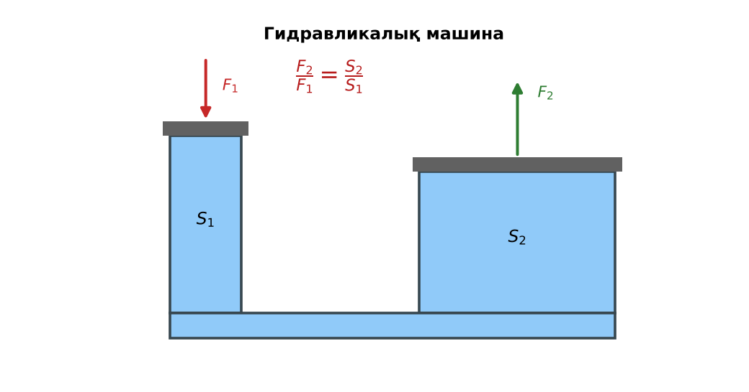
ФИЗИКА · 7-СЫНЫП · 39-САБАҚ
Бөлім: Қысым
Гидравликалық машиналар
Педагог: ______________________
Құндылық: Заң және тәртіп
Notes:
Сабақтың тақырыбы: Гидравликалық машиналар. Бөлім: Қысым. Ұйымдастыру кезеңі: сәлемдесу, түгендеу, бағалау парағын тарату. (Тақырып пен сурет шертілгенде пайда болады.)

Slide 2

Сабақтың мақсаты
Сабақтың басы · 6 мин
Оқу мақсаттары (бағдарлама)
Сабақ соңында біз:
7.3.1.7 – гидравликалық машиналардың жұмыс істеу принципін сипаттау;
7.3.1.8 – гидравликалық машиналарды қолдану кезіндегі күштен ұтысты есептеу
1
Гидравликалық машинаның құрылысын және жұмыс принципін сипаттайды
2
F₂/F₁ = S₂/S₁ формуласын Паскаль заңынан шығарады
3
Гидравликалық машинаның күштен ұтысын есептейді
4
Гидравликалық машинада жұмыстан ұтыс болмайтынын (h₁/h₂) негіздейді
Notes:
Мақсаттарды бір-бірлеп шертіп ашыңыз. Проблемалық жағдаяттан кейін осы слайдқа оралып, мақсатты оқушылармен бірге тұжырымдаңыз.

Slide 3


Білімді өзектендіру: «Ыстық орындық»
Сабақтың басы · 6 мин
Бір оқушы тақта алдындағы орындыққа отырады, сынып «Қатынас ыдыстар.» тақырыбы бойынша 4–5 сұрақ қояды.
Өткен тақырып: Қатынас ыдыстар.
Заң және тәртіп
«Тәртіпке бағынған құл болмайды, тәртіпсіз ел болмайды» – Бауыржан Момышұлы.
Notes:
Әдіс: «Ыстық орындық». Бір оқушы тақта алдындағы орындыққа отырады, сынып «Қатынас ыдыстар.» тақырыбы бойынша 4–5 сұрақ қояды. Шерткенде құндылық пен дәйексөз шығады: «Тәртіпке бағынған құл болмайды, тәртіпсіз ел болмайды» – Бауыржан Момышұлы.

Slide 4


Проблемалық жағдаят
Сабақтың басы · 6 мин
Автосервисте бір адам бірнеше тонналық көлікті кішкене тұтқамен көтереді. Бұл қалай мүмкін?
Болжамдарыңды айтыңдар! Бүгінгі сабақтың тақырыбы қандай болуы мүмкін?
Notes:
Проблемалық сұрақты оқып, болжамдарды тыңдаңыз. Шерткенде төменгі тапсырма шығады. Жауапқа сабақ соңында қайта оралыңыз.

Slide 5

Жаңа білім
Сабақтың ортасы · 12 мин
Гидравликалық машина – әртүрлі аудандағы екі цилиндр, сұйықпен толтырылған.
Паскаль заңы бойынша p₁ = p₂: F₁/S₁ = F₂/S₂ → F₂/F₁ = S₂/S₁.
Күштен ұтыс неше есе болса, жолдан сонша есе ұтыламыз: h₁/h₂ = S₂/S₁.
Қолданылуы: гидравликалық пресс, домкрат, тежегіш жүйесі, экскаватор.
Гидравликалық машинаның сұлбасы
Notes:
Әдіс: «Галереяға саяхат». Сынып қабырғасына тақырыптың 4 бөлігі бойынша плакаттар ілінеді. Топтар 2 минуттан әр «экспонатта» болып, негізгі ойларды жазып алады. Тармақтар шерткен сайын бір-бірлеп шығады – әрқайсысын талқылаңыз.

Slide 6

Негізгі формулалар мен ұғымдар
Сабақтың ортасы · 12 мин
Паскаль заңы бойынша p₁ = p₂: F₁/S₁ = F₂/S₂ → F₂/F₁ = S₂/S₁.
1
Күштен ұтыс неше есе болса, жолдан сонша есе ұтыламыз: h₁/h₂ = S₂/S₁.
2
Notes:
Формулаларды шертіп бір-бірлеп ашыңыз. Әр шаманың мағынасын, өлшем бірлігін оқушылардан сұраңыз.

Slide 7

Суретпен жұмыс
Сабақтың ортасы · 12 мин
Суретте не бейнеленген? Қандай физикалық шамалар мен заңдылықтарды көрсетеді? Өз сөзіңмен түсіндір.
Notes:
«Суретті оқу» тапсырмасы: оқушылар жұппен суреттерді сипаттайды, мұғалім жетекші сұрақтар қояды. Суреттер шерткенде кезекпен шығады.

Slide 8

Бекіту: «Үлгі бойынша есеп»
Сабақтың ортасы · 7 мин
Мұғалім үлгі есепті тақтада шығарады (Берілгені – ХБЖ – Шешуі – Жауабы), кейін ұқсас есепті оқушылар өз бетінше шығарады.
Үлгі есеп: S₁ = 10 см², S₂ = 500 см². Кіші поршеньге 200 Н күш түсірілсе, F₂ = 200·50 = 10 000 Н.
Notes:
Әдіс: «Үлгі бойынша есеп». Мұғалім үлгі есепті тақтада шығарады (Берілгені – ХБЖ – Шешуі – Жауабы), кейін ұқсас есепті оқушылар өз бетінше шығарады. Шешімді тақтада бірге тексеріңіз.

Slide 9

Сергіту сәті
Сабақтың ортасы · 2 мин
«Молекулалар». Оқушылар қатты дене, сұйық, газ молекулаларының қозғалысын қимылмен көрсетеді.
Notes:
Қысқа сергіту сәті – 1–2 минут.

Slide 10

Деңгейлік тапсырмалар
Сабақтың ортасы · 11 мин
С
В
А
С деңгейі
В деңгейі
талдау, жинақтау
А деңгейі
қолдану
білу, түсіну
Деңгейіңді өзің таңда. А деңгейін орындасаң – В деңгейіне өт!
Notes:
Деңгейлер баспалдақ сияқты шерткен сайын шығады. Саралау «Таңдау» арқылы. ЕББҚ оқушыларына: жұп-тьютор (күшті оқушымен бірге жұмыс); терминдер сөздігі (қазақша – орысша) және сызбалар.

Slide 11

А деңгейі: білу, түсіну
Сабақтың ортасы · 11 мин
А
Гидравликалық машинаның күштен ұтысы 30. Үлкен поршеньге 6000 Н күш әсер ету үшін кіші поршеньге қандай күш керек?
Жауабы: F₁ = 200 Н.
Notes:
Жауап кілті шерткенде ғана шығады – оқушылар орындап болғаннан кейін көрсетіңіз. А деңгейі: F₁ = 200 Н.

Slide 12
В деңгейі: қолдану
Сабақтың ортасы · 11 мин
В
Поршеньдердің аудандары 5 см² және 250 см². Кіші поршеньге 150 Н күш түсірілді. Үлкен поршень қандай жүкті көтереді (кг)?
Жауабы: F₂ = 7500 Н, m = 750 кг.
Notes:
Жауап кілті шерткенде ғана шығады – оқушылар орындап болғаннан кейін көрсетіңіз. В деңгейі: F₂ = 7500 Н, m = 750 кг.

Slide 13
С деңгейі: талдау, жинақтау
Сабақтың ортасы · 11 мин
С
Кіші поршень 20 см төмен түскенде (S₁ = 5 см², S₂ = 250 см²) үлкен поршень қаншаға көтеріледі? Неліктен «алтын ереже» бұзылмайды?
Жауабы: h₂ = 20/50 = 0,4 см; күштен 50 есе ұтып, жолдан 50 есе ұтыламыз.
Notes:
Жауап кілті шерткенде ғана шығады – оқушылар орындап болғаннан кейін көрсетіңіз. С деңгейі: h₂ = 20/50 = 0,4 см; күштен 50 есе ұтып, жолдан 50 есе ұтыламыз.

Slide 14


Бекіту: Google Forms викторинасы
Сабақтың соңы · 7 мин
1
F₂/F₁ = ?
S₂/S₁
2
Гидравликалық машина қай заңға негізделген?
Паскаль
Google Forms
3
Жұмыстан ұтыс бар ма?
жоқ
Notes:
Жауаптар жасыл белгімен шерткен сайын бір-бірлеп шығады. 1) S₂/S₁; 2) Паскаль; 3) жоқ. Онлайн нұсқасын Google Forms платформасында дайындаңыз (https://forms.google.com/).

Slide 15

Рефлексия: «Бағдаршам»
Сабақтың соңы · 7 мин
Жасыл – бәрін түсіндім; сары – сұрағым бар; қызыл – көмек керек.
9–10 балл
Өте жақсы
7–8 балл
Жақсы
5–6 балл
Қанағаттанарлық
0–4 балл
Қолдау қажет
Notes:
Рефлексияны 2–3 минутта өткізіңіз. Бағалау шкаласы бойынша оқушылар өз балын анықтайды.

Slide 16

Үй тапсырмасы
Сабақтың соңы · 7 мин
А
А деңгейі
В
В деңгейі
С
С деңгейі
§27; 3 есеп.
Екі шприцтен гидравликалық модель жасау.
Автомобиль тежегішінің гидравликалық жүйесі туралы сызба-түсіндірме.
Notes:
Үй тапсырмасы сараланған: оқушы деңгейін өзі таңдайды. Kundelik.kz-ке енгізіңіз.

Slide 17
Сабаққа белсенді қатысқандарыңа рахмет!
«Тәртіпке бағынған құл болмайды, тәртіпсіз ел болмайды» – Бауыржан Момышұлы.
Notes:
Сабақты қорытындылау.

